Slide 1

半导体辐射探测器研讨会
4H-SiC 肖特基二极管探测器对γ射线的辐照效应研究
杜园园
中国科学院高能物理研究所
粒子天体物理中心
2017年4月28日

Slide 2


Outline of the Presentation
研究背景及意义
主要研究内容
  SiC探测器的制备和表征
  SiC探测器的高温性能表征
  SiC探测器的辐照性能研究
总结和展望
Notes:
4H-SiC的禁带宽度是3.3eV，是Si的3倍，是Ge的5倍，由其构成的探测器在高温下的性能将明显优于Si和Ge探测器。SiC探测器的暗电流较小，在相同条件下，SiC探测器的漏电流密度比Si探测器小3个数量级。 SiC探测器具有漏电流小、信噪比好的优点。
SiC晶体的离位能是Si的1.7倍，是Ge的1.5倍， SiC晶体形成弗兰克尔缺陷的几率较小，具有更好的抗辐射特性。
SiC器件可在饱和漂移速度下工作，并具有较高的瞬时分辨率。
这些良好的物理和化学特性，正好适用于在高温高压及强辐射的极端环境下工作

Slide 3
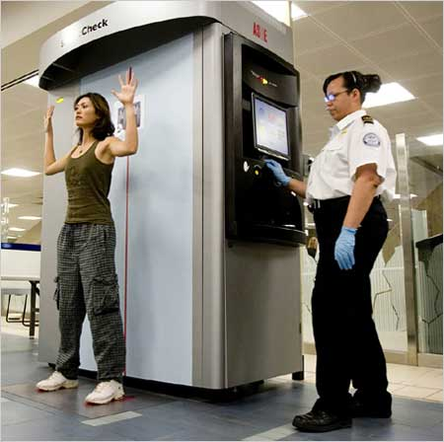
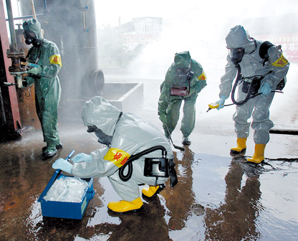
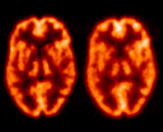
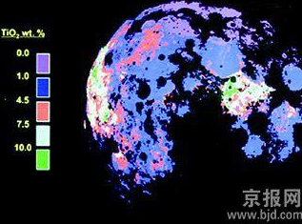
研究背景及意义
X射线和γ射线核辐射探测器的应用
安全检查
辐射测量
医用CT
太空检测
常用材料：Si、Ge元素半导体，GaAs化合物半导体。
在外太空、高能物理实验等高温高压以及强辐射环境下，探测器的耐高温和耐辐照性能备受关注。

Slide 4
研究背景
Si、Ge：禁带宽度小、击穿场强低。
SiC：禁带宽度大、临界击穿场强高、热稳定性强、电子迁移率高、热导率高、硬度高。
SiC探测器禁带宽度大，在高温下性能将优于Si和Ge探测器，离位能大，具有比Si更好的抗辐照性能，有望取代Si作为耐高温抗辐照半导体探测器的材料。
Notes:
4H-SiC的禁带宽度是3.3eV，是Si的3倍，是Ge的5倍，由其构成的探测器在高温下的性能将明显优于Si和Ge探测器。SiC探测器的暗电流较小，在相同条件下，SiC探测器的漏电流密度比Si探测器小3个数量级。 SiC探测器具有漏电流小、信噪比好的优点。
SiC晶体的离位能是Si的1.7倍，是Ge的1.5倍， SiC晶体形成弗兰克尔缺陷的几率较小，具有更好的抗辐射特性。
SiC器件可在饱和漂移速度下工作，并具有较高的瞬时分辨率。
这些良好的物理和化学特性，正好适用于在高温高压及强辐射的极端环境下工作

Slide 5
SiC二极管探测器的要求
SiC探测器肖特基势垒二极管探测器示意图
高性能SiC探测器对SiC材料的要求：
SiC衬底和外延层缺陷少，均匀性好；2. 较小的反向漏电流和较高的反向偏压；
3.较大的探测器灵敏区的厚度；4. SiC表面态密度低。
SiC探测器对金属电极的要求：
欧姆接触：低的比接触电阻率和高的稳定性；
肖特基接触：有较大的肖特基势垒高度，势垒分布均匀。

Slide 6

SiC探测器电极接触的研究
欧姆接触
对于n型4H-SiC 半导体材料，要形成欧姆接触，需要电极材料为满足Φ_{m}<Φ_{s}条件的低功函数的金属，而4H-SiC禁带宽度大（3.26eV)，电子亲和势只有3.1eV，而大部分金属的功函数都在5-6eV，很难找到满足条件的低功函数金属，金属/SiC接触一般都呈整流特性。
目前制备n型SiC欧姆接触的方法是利用金属与重掺杂(>1*10¹⁸ cm⁻³⁾的SiC接触在高温(>950℃)下退火形成。高温下界面硅化物的形成可以克服SiC表面特性对接触特性的影响。
肖特基接触
肖特基接触是在SiC外延层上淀积金属制备而成。良好的肖特基接触需要有较大的肖特基势垒高度。对于n型SiC而言，肖特基接触需要较低的掺杂浓度，一般是轻掺杂（<10¹⁵）。

Slide 7
制备SiC探测器存在的问题
存在问题☹
1）SiC衬底和外延片不成熟的生长工艺所限，SiC外延片中缺陷较多；
2）目前制备n型SiC欧姆接触的方法是利用金属与重掺杂的SiC接触在高温下退火形成，但高温下金属电极和界面易出现缺陷，影响欧姆接触的稳定性，并且高温退火下界面反应复杂。
3）SiC表面较大的表面态对金属/SiC接触界面处的势垒高度影响很大，势垒高度无法得到准确控制，接触特性变差。

Slide 8
研究内容和思路
SiC外延片处理
电极制备和测试
探测器制备、封装、测试、高温性能和辐照效应研究

Slide 9
欧姆/肖特基接触的制备和测试
1. SiC外延片的选择和处理
对于γ射线SiC探测器来说，要求外延层的厚度越大越好，因为外延层厚度越大，对γ射线的吸收率效率越高。但是，外延层的厚度越大，外延层的质量会变差，对器件的制作造成困难。
采用的外延层厚度为100μm。
衬底的参数：微管密度≦30cm⁻²，半峰宽≦50arcsec，厚度为330-350μm，晶片方向为<0001>面，偏离 4°或8°，掺杂浓度大于～10¹⁸ cm⁻³ ，电阻率为0.01～0.1 Ω·cm。
外延片的处理方式主要是传统湿法处理，即用HF溶液对SiC表面进行刻蚀，之后用丙酮、无水乙醇和去离子水依次进行清洗。

Slide 10
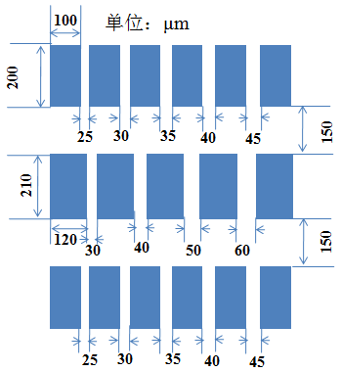
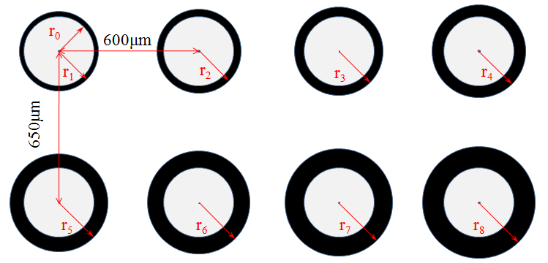
欧姆接触电极的制备
SiC探测器欧姆接触的制备步骤包括：光刻L-TLM线性传输线模型，淀积金属，剥离，退火，电学测试。
1. 设计和制备了衡量欧姆接触的比接触电阻率所需线性传输线模型(L-TLM)的光刻掩膜版。

Slide 11
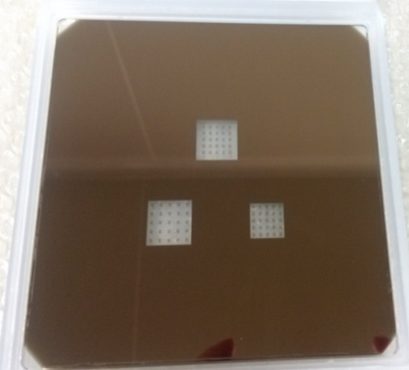
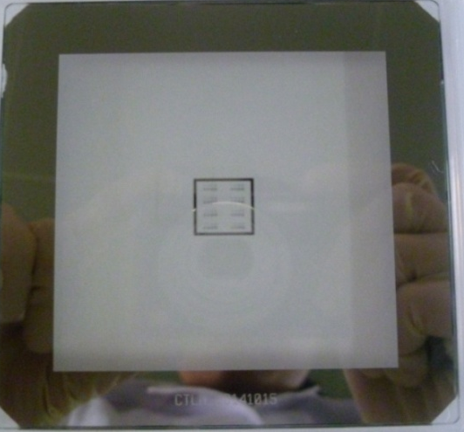
2. 光刻

Slide 12
3. 淀积金属
电极材料选择：
文献中报道：Ni、Ti、TiC、TiW、Ni/Ti、Nb、NiCr、Ni/Ti/Al、Au/Ti/Al，等等。其中Ni金属最为常用。
但是用纯镍制备欧姆接触有两个问题：
1. 覆盖层金属与镍硅化合物接触不太好，
2. 而且在高温应用时，必须有扩散阻挡层以限制覆盖层金属与镍硅化合物之间的互扩散。
采用的改进措施为：
先用很薄的Ti 覆盖在4H-SiC 表面，然后再淀积金属 Ni，退火后再在电极金属上面覆盖一层惰性金属 Au。

Slide 13
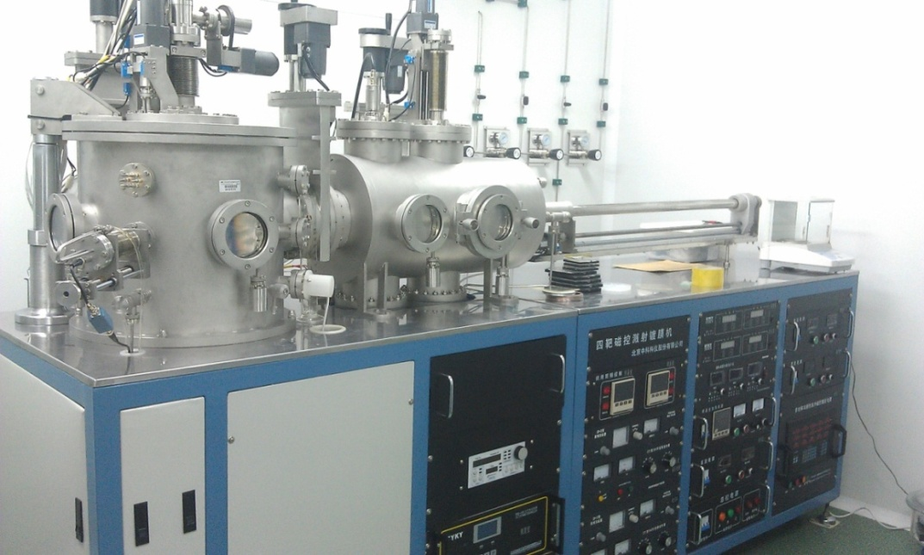
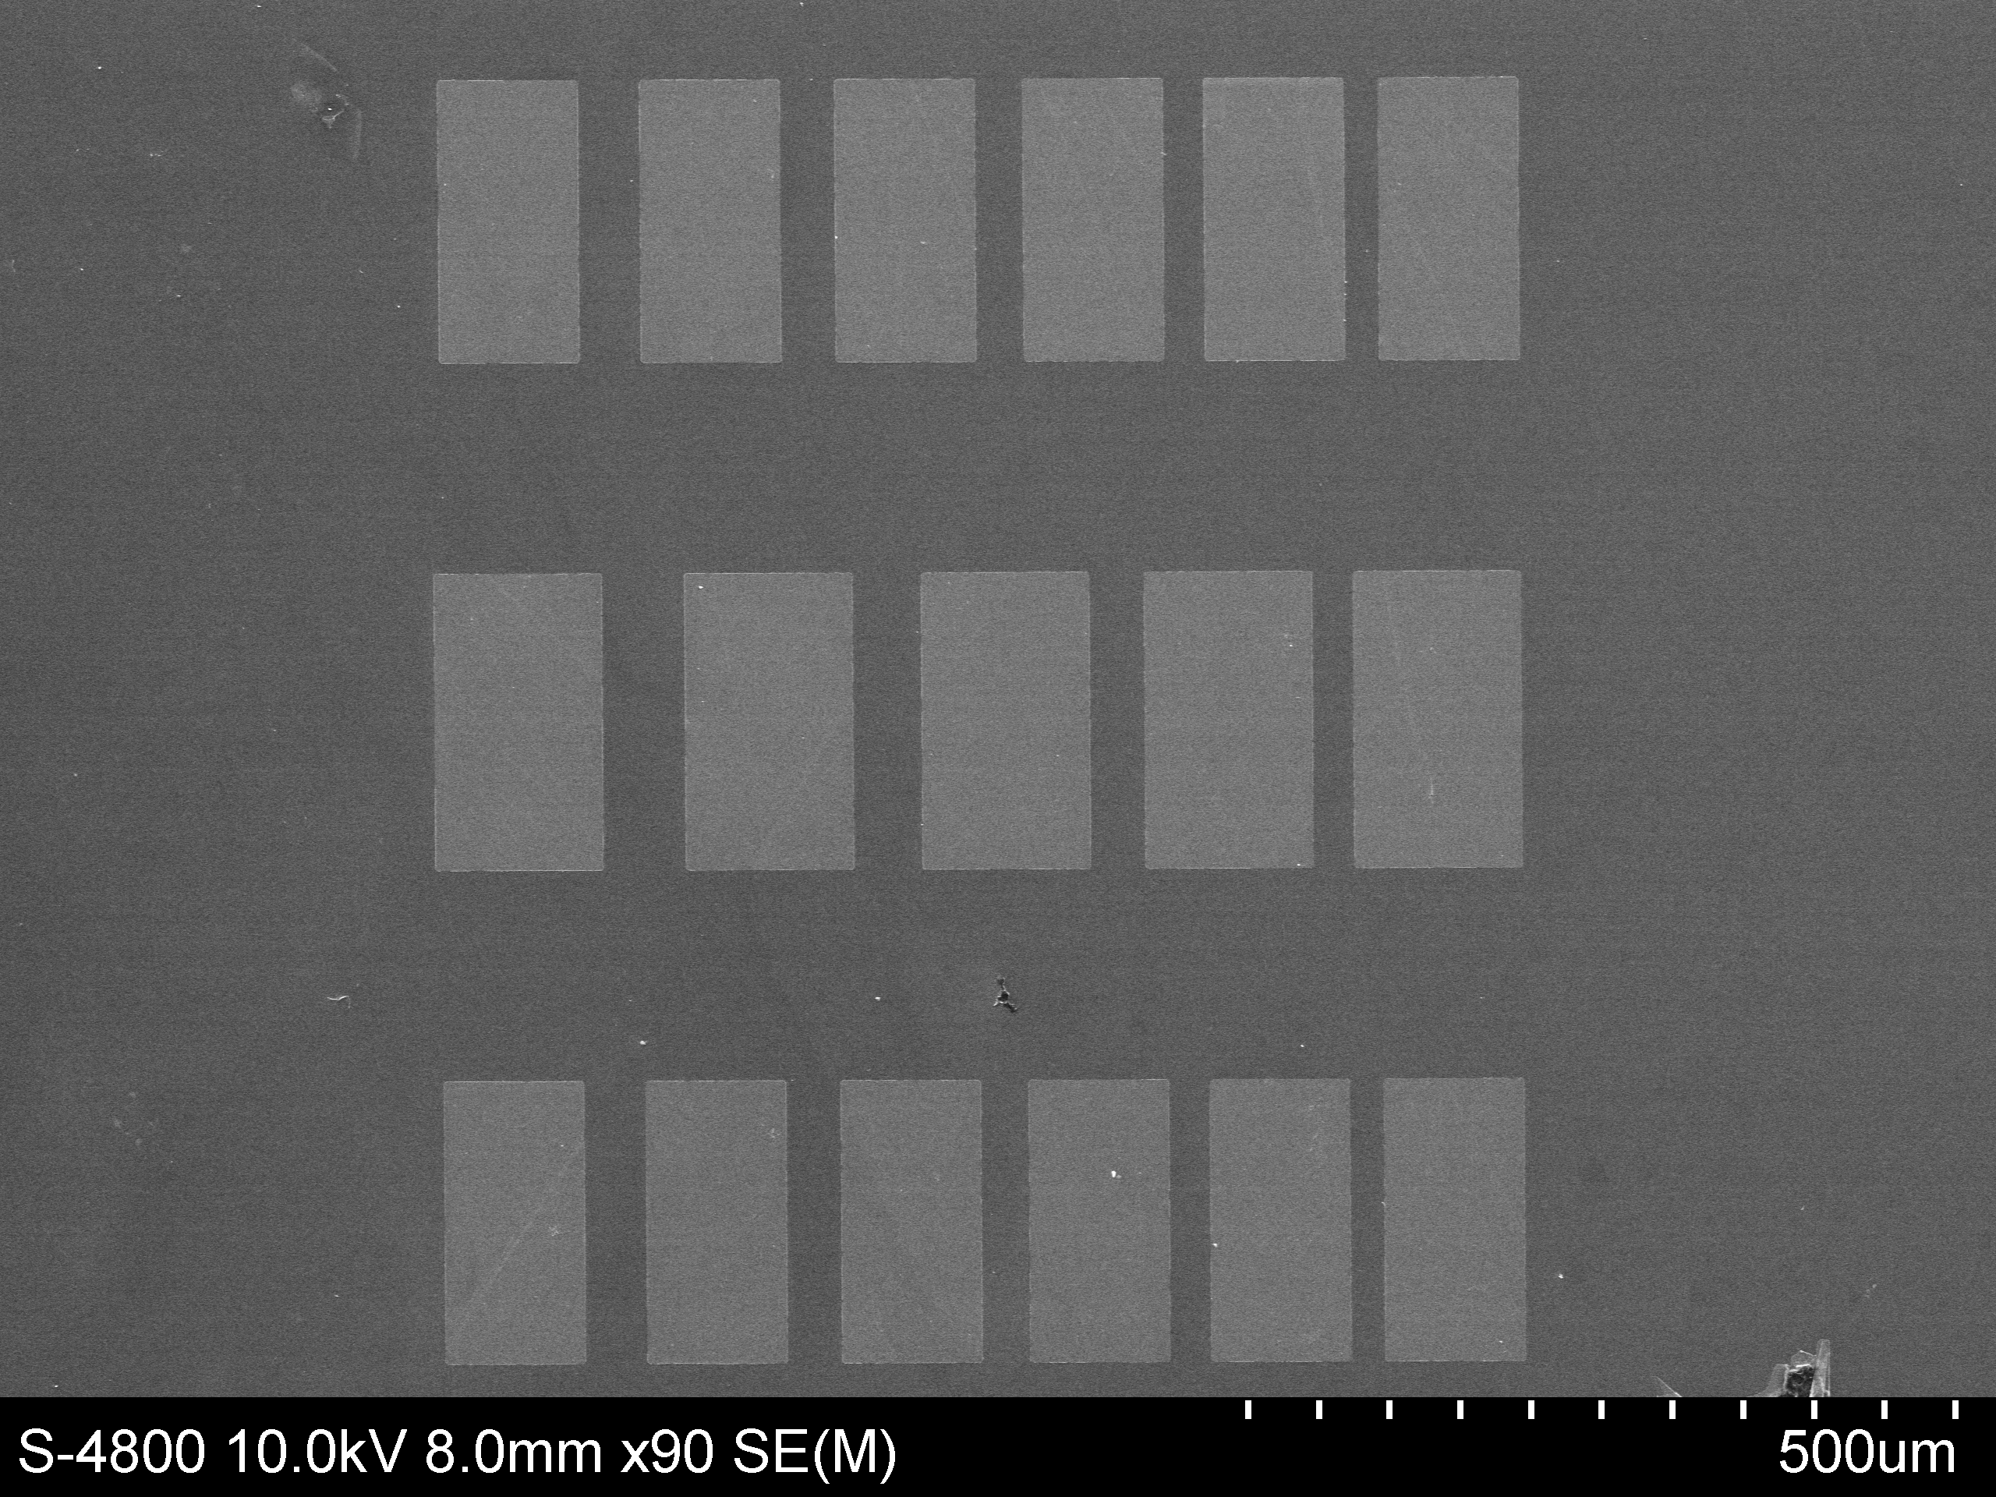
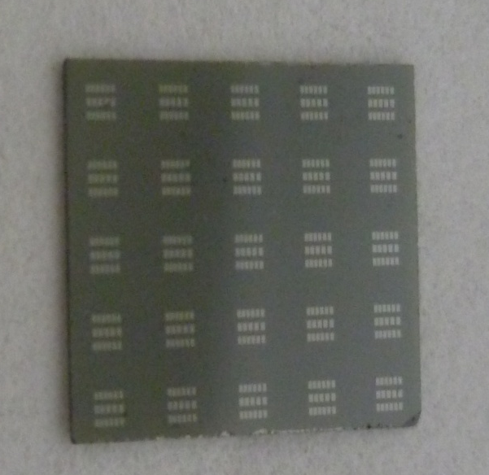
磁控溅射采用的设备
为四靶磁控溅射镀膜仪。
经过光刻、溅射、剥离后的欧姆接触电极图片。

Slide 14
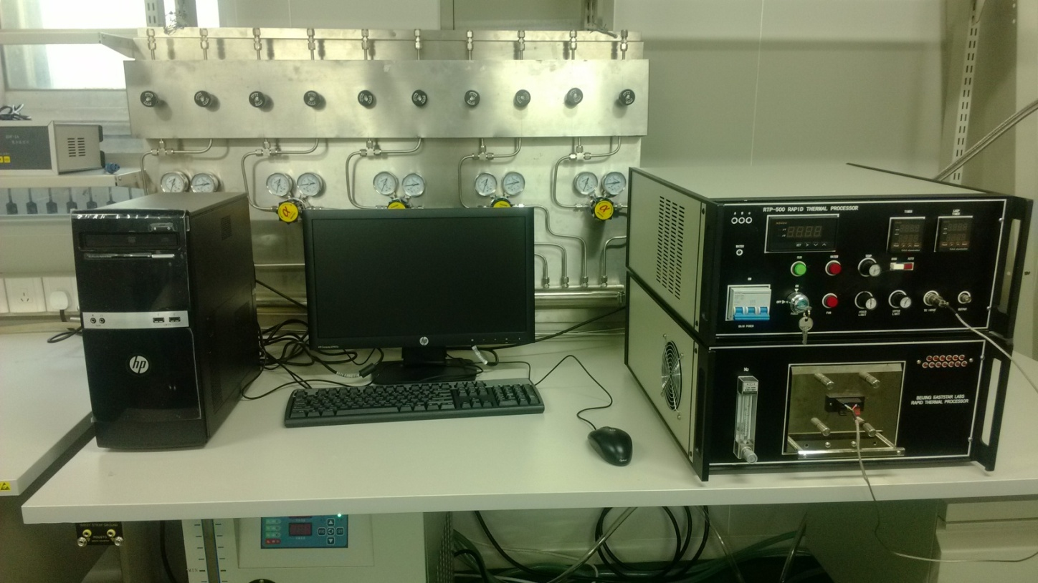
4. 快速气氛退火
SiC探测器欧姆接触的形成需要高温退火，通过调研，采购并安装调试了RTP-500快速气氛退火炉，该设备可以对SiC外延片衬底上制备的电极在N₂气氛下进行快速高温气氛退火，以形成欧姆接触，退火温度范围为200-1300度。

Slide 15

5.欧姆接触的电学性能测试
文献报道Ni/SiC欧姆接触的比接触电阻率：>5 ×10⁻⁶ Ω ·cm²

Slide 16
欧姆接触形成机理分析
认为是SiC中C空位的形成导致了欧姆接触的形成。

Slide 17
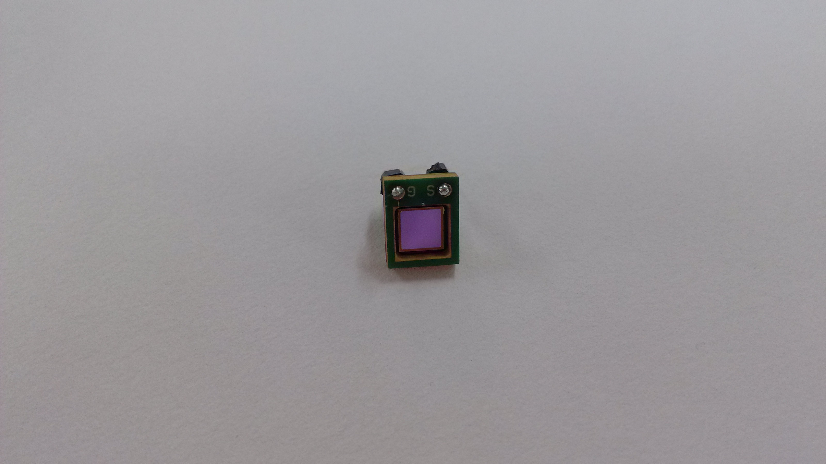
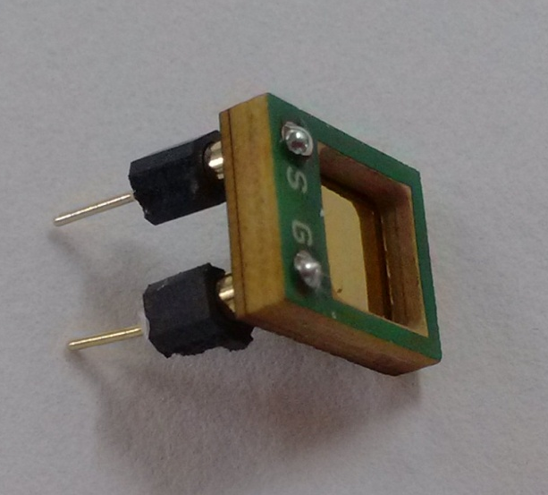
肖特基二极管的制备和表征
1.肖特基二极管的封装
肖特基二极管结构示意图
肖特基二极管探测器实物图

Slide 18
2. SiC肖特基二极管的测试
I-V特性

Slide 19
C-V特性
肖特基接触的C-V特性
1/C²与所加偏压的关系图谱及线性拟合
自由载流子浓度纵向分布图

Slide 20
反向I-V特性和耗尽层宽度随电压的变化关系
不同外延层厚度探测器的反向I-V特性
不同外延层厚度的探测器耗尽层宽度与所加偏压的关系图谱

Slide 21
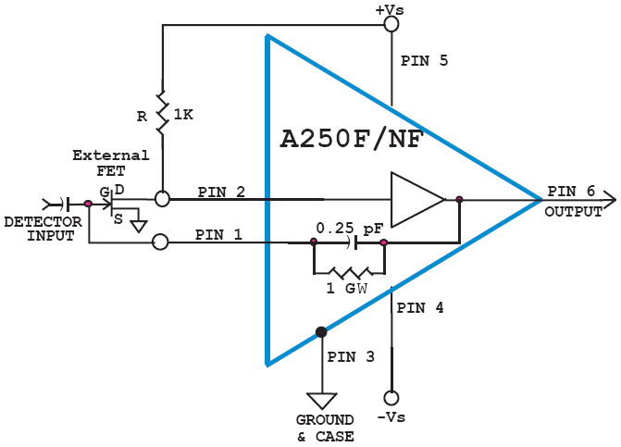
SiC肖特基二极管探测器的能谱测试
SiC Principle prototype
Voltage Source
Computer
能谱测试系统示意图
γ source
Bias Source
4H-SiC detector
Multichannel
Analyzer
Amplifier
Preamplifier Circuit
Oscilloscope
前置放大电路框图

Slide 22
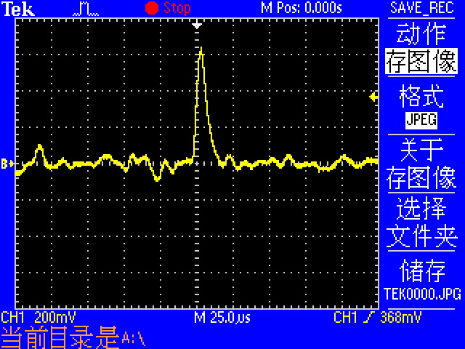
100μm SiC肖特基二极管探测器的能谱测试
前放出来的信号
SiC探测器的能谱响应
主放出来的信号

Slide 23
全能峰的半峰宽为5.65keV，能量分辨率为9.49%。目前国内还没有SiC gamma射线探测器的相关报道，国外的最好结果为1.2keV（2.1%）。
与文献不同之处为肖特基接触的厚度和面积，肖特基接触的面积对能量分辨率影响不大。
γ射线对不同厚度Ni金属层的穿透能力
探测器的肖特基接触厚度不是影响能量分辨率的原因。
可能原因：
1.可能是读出系统电路的电子学噪音，需要对与SiC探测器匹配的前放电路进行改进。
2.外延层厚度增加，导致外延层中的缺陷增多，如可能存在与C空位相关的电激活缺陷，可作为产生-复合中心，可导致载流子寿命降低和迁移率变差。

Slide 24
信号计数率较低，采用的源为100μCi的²⁴¹Am强源。
不同能量的γ射线在不同有效区域厚度的SiC探测器的吸收效率
当SiC探测器全耗尽时，吸收率也只有0.8%，因此在灵敏区内产生载流子的光子较少，造成探测器的计数率低，需要较长的累积时间才能得到幅度较高的全能峰。

Slide 25
SiC肖特基二极管探测器耐高温性能测试
4H-SiC的禁带宽度是3.3eV，是Si的3倍，由其构成的探测器在高温下的性能将明显优于Si和Ge探测器。
外延层厚度为100umSiC探测器在不同温度下的正向I-V 特性

Slide 27
SiC肖特基二极管探测器耐辐照性能测试
辐照试验是在北大化学系完成，辐射源为⁶⁰Co，能量为1.25MeV，剂量率为50rad/s ( 1.8*10⁵ /h)，最高累计总剂量为1Mrad，对应于空间环境中一年以上的电离辐照剂量。
辐照前后SiC二极管探测器的正向I-V 特性
计算出辐照前后探测器的势垒高度分别为1.678eV和1.691eV，理想因子分别为1.116和1.111。经过1Mrad的辐照剂量后，探测器的势垒高度和理想因子均变化不大。

Slide 28
左：不同累积总剂量下SiC γ射线探测器的反向I-V特性
右：不同累积辐照剂量下的漏电流

Slide 29
标准测试线得到的SiC γ射线探测器辐照前后的反向I-V特性
肖特基二极管的反向漏电流主要由三个电流分量组成：热电子发射电流J₀，隧穿电流J_{t}和空间耗尽区中的复合电流J_{w}。
辐照对4H-SiC SBD反向特性的影响：(1) 辐照使肖特基势垒高度发生了变化；(2) 辐照改变了空间耗尽区的复合电流的大小；(3) 辐照的电离效应造成器件表面电荷增加。
空间耗尽区的复合电流主要与少子寿命有关，可通过辐照生电流测试观察辐照对少子寿命的影响。辐照的电离效应造成的表面负电荷增加可通过退火效应进行观察。

Slide 30
探测器的辐照生电流和对γ射线的响应研究
当4H-SiC探测器处在强γ辐射场时，入射γ射线短时间内将会在探测器内产生大量电荷，从而引起较大的平均电流信号，此时探测器的反向漏电流主要由暗电流和为辐照生电流组成。
辐照过程中SiC γ射线探测器的反向I-V特性
辐照前后探测器产生的辐照生电流没有明显的变化，可得出辐照后SiC外延层中的少子寿命没有明显的退化，即耗尽区中的复合电流没有变化。

Slide 31
在-300V，暗电流=0.166nA，辐照生电流=492.76nA；在0V，辐照生电流=36.42nA。
计算出探测器对1.25MeV γ射线在300V的响应值5.838×10⁻¹⁹ C·cm²，在0V时对γ射线的响应值为4.32×10⁻¹⁹C·cm²。
不同偏压下4H-SiC探测器的⁶⁰Co γ射线响应及耗尽区宽度变化

Slide 32
退火效应的研究
室温退火效应不明显。
原因可能是电离辐照通常发生在器件表面的SiC/SiO₂界面层，界面层引入辐照生界面态，表面处的负电荷增加，影响器件的反向漏电流。
辐照电离效应造成的表面负电荷较少。
辐照后反向漏电流的增加可归因于辐照使二极管肖特基势垒高度发生变化。
辐照后Ni/4H-SiC SBD探测器的退火效应

Slide 33
辐照前后高温性能的研究

Slide 34
总结和展望
总结
采用磁控溅射和退火工艺在SiC外延片制备出肖特基势垒二极管探测器，在-300V条件下对能量为59.5keV的γ射线的能量分辨率为9.49% (5.65KeV)。
探测器的高温实验表明，随着温度的升高，肖特基势垒高度逐渐增加，理想因子逐渐减小，反向电流在小于105度时，大小没有大的变化，表明SiC探测器可以在室温至100度条件下工作。
辐照实验结果表明 ，经过1Mrad的γ射线辐照后，SBD的势垒高度从1.678eV 变为1.691eV，少子寿命没有退化。反向漏电流在辐照后略有下降，可归因于辐照使二极管肖特基势垒高度发生变化。
展望
改进SiC SBD探测器的制备工艺，制备出性能更优良的SBD探测器。
继续SiC探测器辐照效应的研究，确定辐照剂量对探测器的影响，研究快速热退火对辐照损伤的修复效果。
致谢：国家自然科学基金项目（11203026）

Slide 35

Thank you for your attention!

